Slide 1
Přepadení SSSR, válka na území SSSR

Slide 2
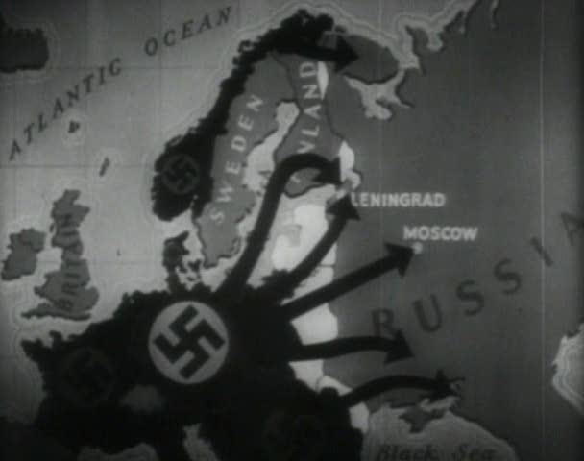
Napadení SSSR
22. června 1941 ve 3.15 hod. bez vyhlášení války
zahájilo Německo a jeho spojenci útok na SSSR
po celé délce hranice (od Ledového oceánu po
Černé moře)
operace Barbarossa
Německo porušilo
smlouvu o neútočení
Hitler chtěl získat
nerostné suroviny, území, levnou pracovní sílu a
porazit ideového protivníka

Slide 3
Německo ve chvíli útoku
obrovská vojenská převaha :
* 192 divizí ( = 3 mil. vojáků, později až 5 mil.)
* 3 700 tanků
* 2 700 letadel
zkušenosti z předchozích bojů
technická převaha (průmysl celé okupované Evropy)
moment překvapení
spojenci :
* Italové * Maďaři
* Slováci * Chorvati
* Rumuni * Finové
* španělští dobrovolníci

Slide 4
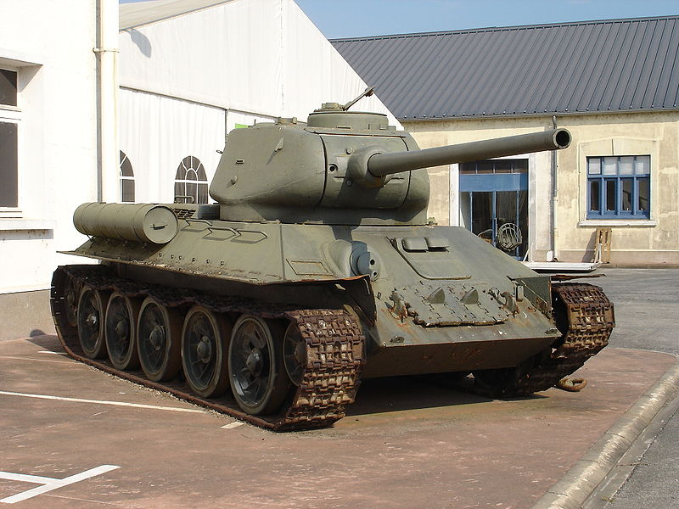
SSSR ve chvíli útoku
Stalin nepřipraven
nevěřil varováním, že Hitler hodlá zaútočit na SSSR
1937-39 nechal zlikvidovat velkou část důstojnického
sboru, zpočátku chyběli zkušení velitelé
nedokončen systém opevnění
pomalé přezbrojování
nutnost přemístit výrobu za Ural
ALE
více vojáků, nepřipraveni
více tanků – 23 000,
z toho 1 600 T-34
(těm nemohly
německé konkurovat)
T-34/85

Slide 5
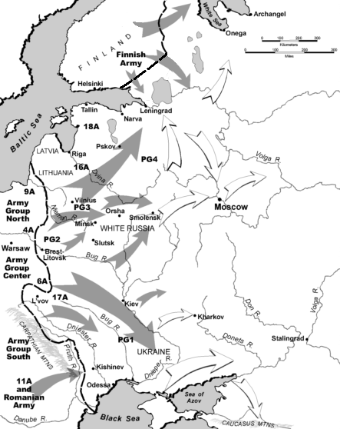
3 směry útoku
1) severní – na Leningrad (přes Pobaltí)
2) střední – na Moskvu
3) jižní – na Stalingrad (přes Ukrajinu na Kyjev
na Kavkaz)
zpočátku úspěšná
taktika bleskové války
postupy až 50-60 km
denně
přes 1 mil. zajatých
sovět. vojáků
Rusové vyhlásili
Velkou vlasteneckou
válku

Slide 6
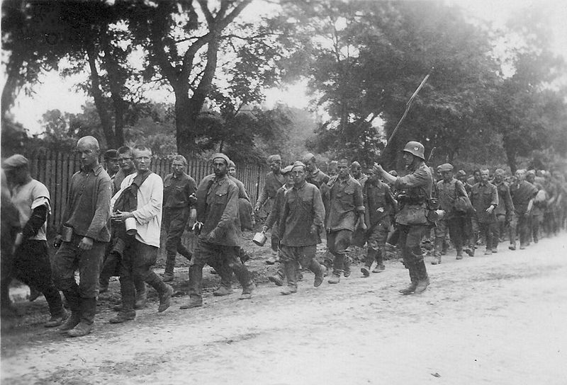
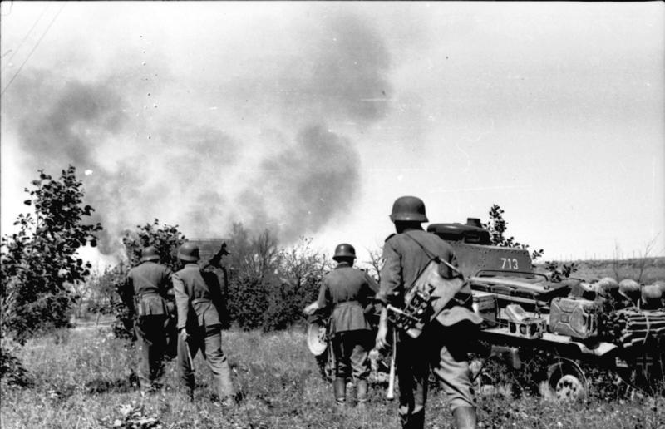
Postup vojsk
koncem října 1941 SSSR blízko zhroucení
obsazena Ukrajina, Bělorusko, Pobaltí, Moldavsko,
obklíčen Leningrad, v 12/1941 Němci 20 km před
Moskvou
na dobytém území vraždili, posílali lidi do
koncentračních táborů a na nucené práce
Sovětští vojáci jsou odváděni
do zajetí v roce 1941
Německý útok

Slide 7
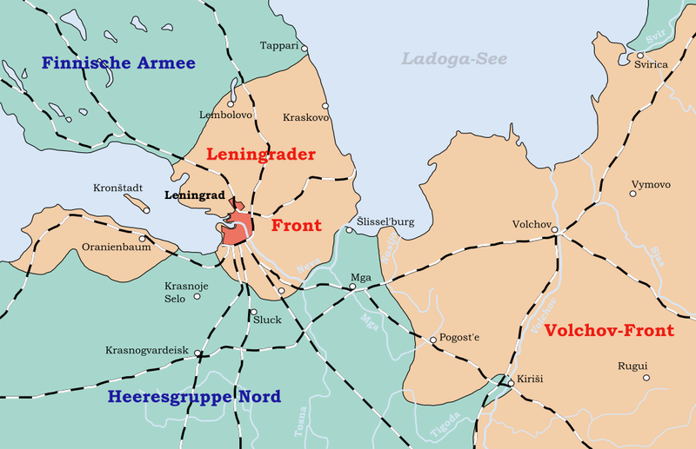
Blokáda Leningradu
8. září 1941 - 18. leden 1944 (téměř 900 dnů)
2. největší sovětské město, průmyslové centrum
ve městě zemřelo hladem odhadem kolem
1 milionu lidí
Ladožské jezero = „Cesta života“

Slide 8
Bitva před Moskvou
poslední fáze operace Barbarossa
operace Tajfun začala 30. září 1941(do jara 1942)
Moskva nedobyta
ruská zima
nasazeny elitní jednotky ze Sibiře (400 divizí –
700 000 mužů)
protiútoku velel gen. Žukov
Němci zatlačeni o 100-200 km zpět
konec bleskové války
pro Němce první velká porážka
konec mýtu o neporazitelnosti Německa

Slide 9
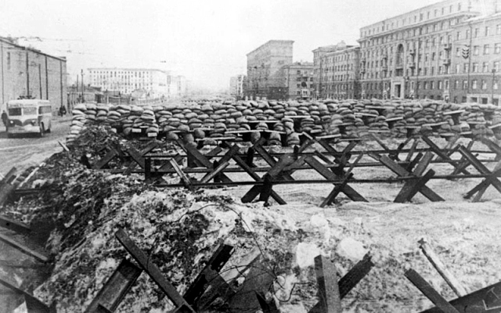
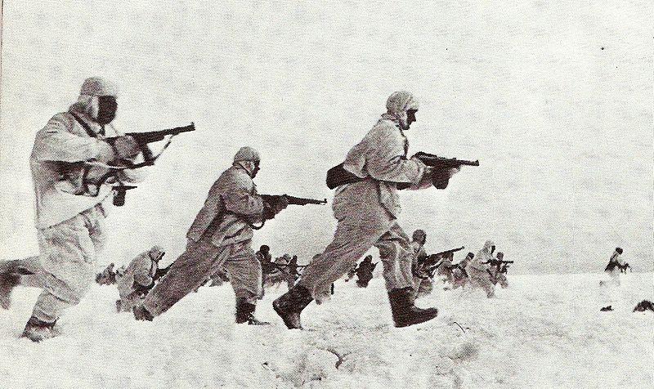
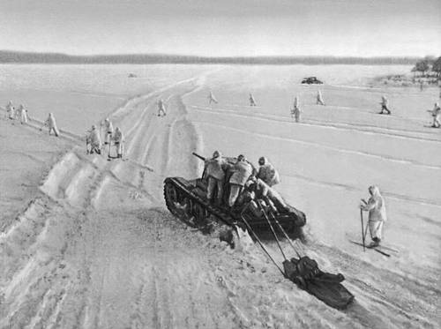
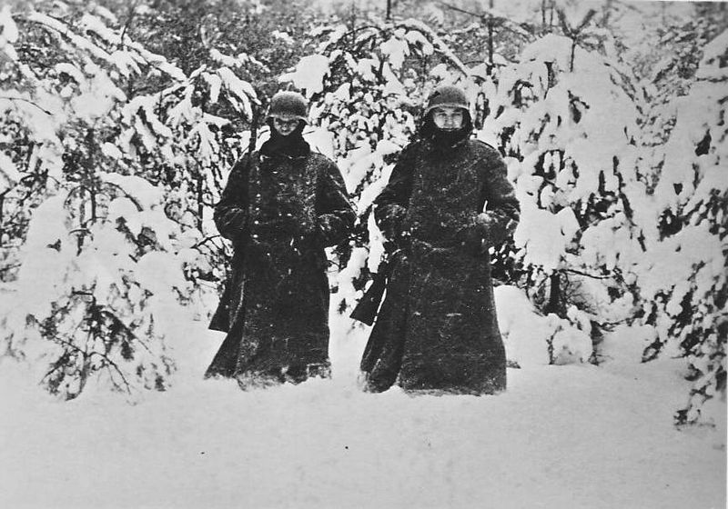
Zátarasy před Moskvou
Sovětští vojáci
Sovětský protiútok
Němečtí vojáci

Slide 10
Velká aliance
od 1941 poskytovaly USA a Velká Británie SSSR
pomoc (finanční, válečný materiál, zbraně,
potraviny…)
srpen 1941 podepsaly USA a Velká Británie
Atlantickou chartu (Churchill – Roosevelt)
* porazit fašismus * obnovit mír *spolupracovat
v září 1941 se připojil SSSR (Stalin)
= vznikla protifašistická koalice
SSSR + Velká Británie + USA
leden 1942 - 26 států podepsalo Washingtonskou
deklaraci – o společném postupu/pomoci proti
Hitlerovi (do konce války na straně spojenců 50 zemí)

Slide 11
Obrat ve válce = bitva u Stalingradu
vítězstvím u Moskvy ale válka na území SSSR
zdaleka neskončila
v létě 1942 byli Němci na vrcholu moci
soustředili armádu na jihu SSSR, chtěli naftová
ložiska u Kaspického moře a na Kavkaze
německá vojska zahájila útok na Stalingrad
začala největší a nejkrvavější bitva 2.světové války,
rozhodující bitva
září 1942 - únor 1943
německou armádu vedl gen. Paulus
tvrdé boje o každý metr, ulici, dům
nakonec sovětští vojáci Němce obklíčili

Slide 12
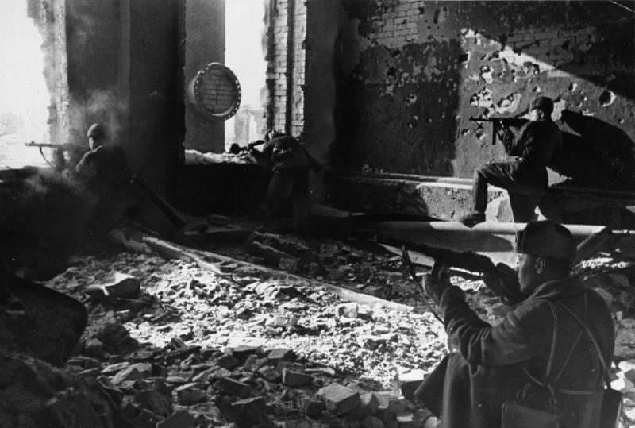
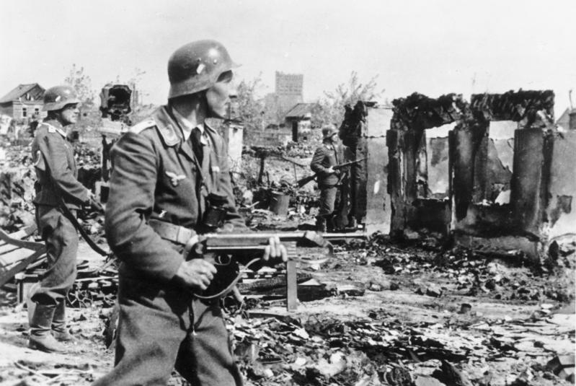
Hitler odmítl své vojáky stáhnout
selhal i pokus o osvobození obklíčených jednotek
2.února 1943 se čtvrtmilionová Paulusova armáda vzdala
= nastal obrat ve válce = SSSR přechází do
protiútoku
plány Hitlera na dobytí SSSR se zhroutily

Slide 13
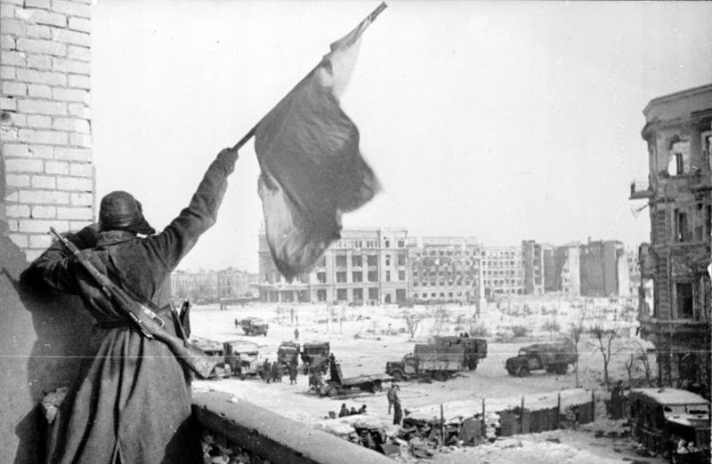
Vítězství

Slide 14
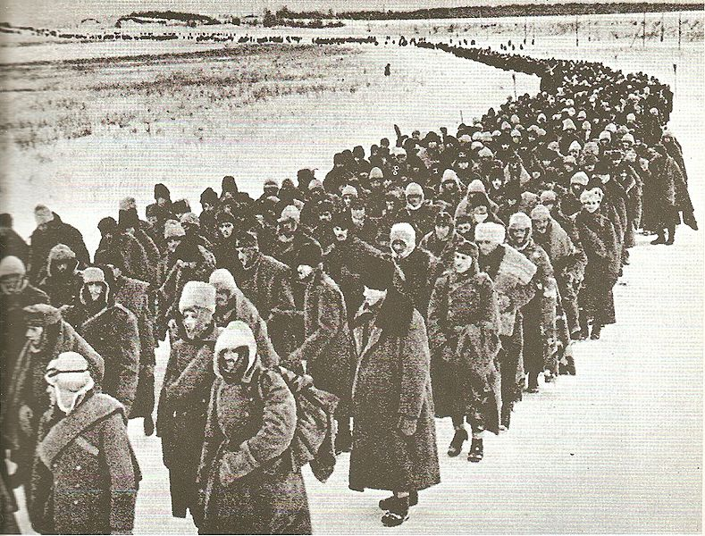
Nekonečný zástup Němců zajatých u Stalingradu

Slide 15
Potvrzení obratu – bitva u Kurska
poslední německý pokus zvrátit situaci na východní
frontě
červenec – srpen 1943
u měst Kursk a Orel
= největší tanková bitva druhé světové války
Němci 900 000 vojáků, asi 3 000 tanků
SSSR 1800 000 vojáků, asi 5 000 tanků
vítězí SSSR
bitva potvrdila sovětské vítězství u Stalingradu
SSSR přechází definitivně do protiútoku

Slide 16
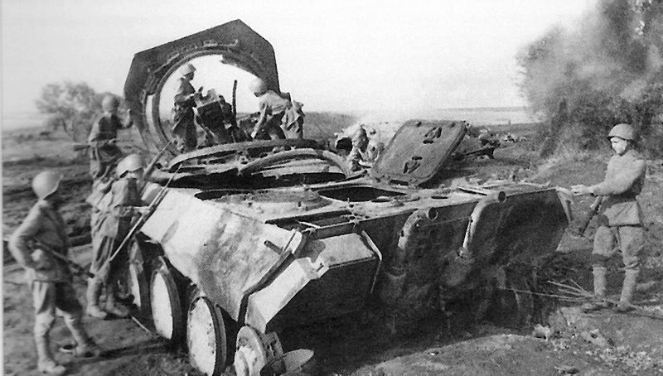
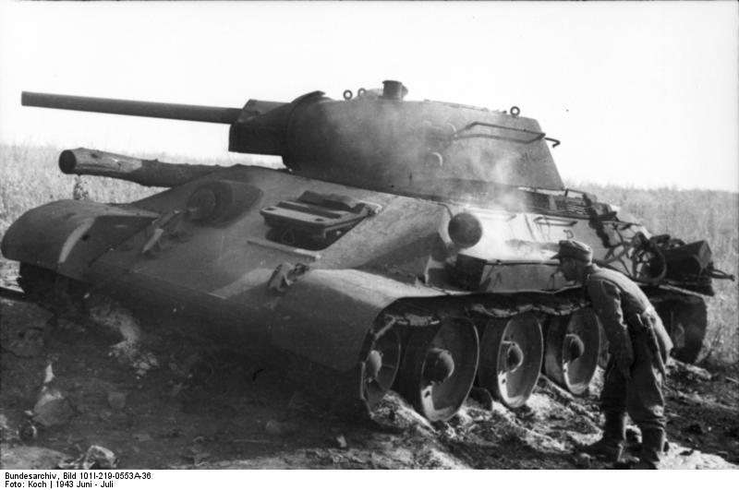
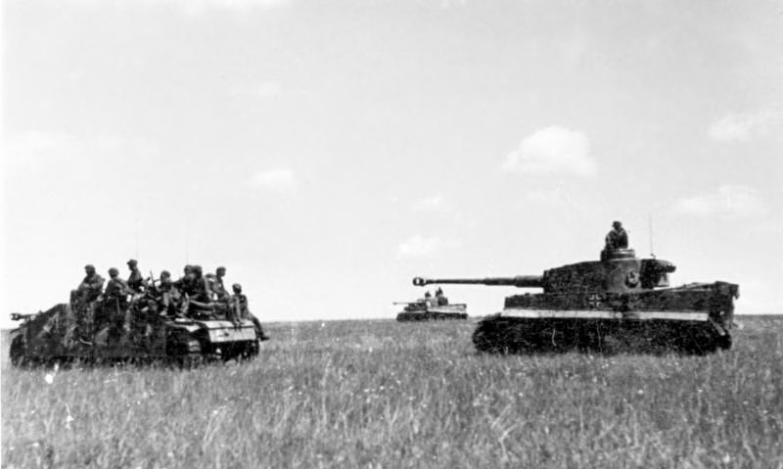
Ruský tank
Německý tank

Slide 17
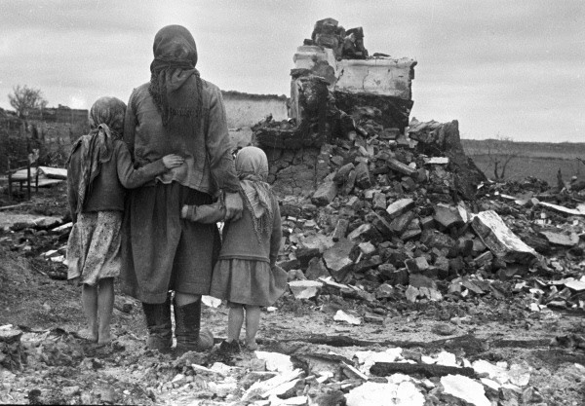
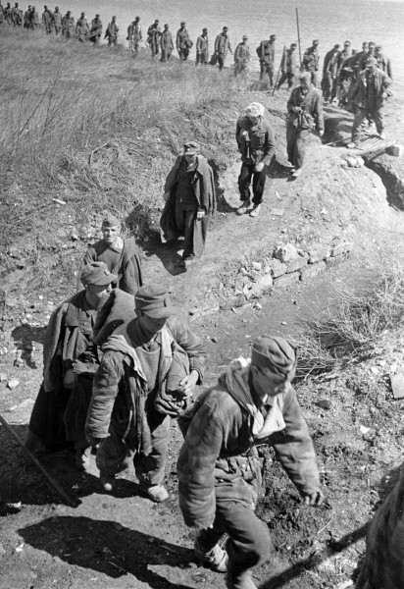
Ruský dům a rodina
po německé invazi
Němečtí zajatci

Slide 18
Češi v řadách Rudé armády
zpočátku Čechoslováci v internaci (nucený pobyt
na určeném místě)
na počátku 1940 roku část odjíždí do Francie,
na jaře 1941 část do Palestiny
7/1941 podepsána čs-sovětská úmluva a na území
SSSR se začala formovat čs. vojenská jednotka
vznikl 1. samostatný prapor (asi 1 000 mužů)
výcvik v Buzuluku
v čele Ludvík Svoboda
od počátku roku 1943 nasazen na frontu
boje o Sokolovo, Kyjev, Bílou Cerekev
1944 přebudován na 1. čs. armádní sbor v SSSR
(necelých 17 000)

Slide 19
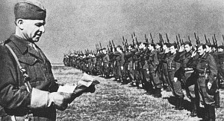
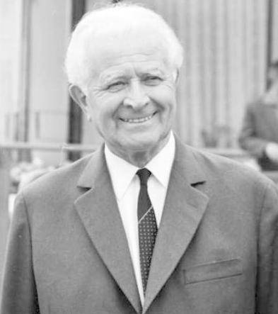
od roku 1944 účast na osvobozovacích bojích
o Československo
Sokolovo
Ludvík Svoboda

Slide 20
Použité zdroje
http://www.youtube.com/watch?v=ZoBljTANqyA
THE WHY WE FIGHT SERIES WAS CREATED BY THE US ARMY PICTORIAL SERVICES; MAPS WERE PREPARED BY THE US WAR DEPARTMENT. Wikipedia.cz [online]. [cit. 10.2.2013]. Dostupný na WWW: http://cs.wikipedia.org/wiki/Soubor:Operation_Barbarossa_6_lines_of_attack_Why_We_Fight_no._5.jpg
ANTONOV14. Wikipedia.cz [online]. [cit. 10.2.2013]. Dostupný na WWW: http://cs.wikipedia.org/wiki/Soubor:Char_T-34.jpg
AUTOR NEUVEDEN.. Wikipedia.cz [online]. [cit. 10.2.2013]. Dostupný na WWW: http://cs.wikipedia.org/wiki/Soubor:Operation_Barbarossa_corrected_border.png
PRAWDOPODOBNIE ZDIECIE NIEMIECKIE, PRZEJĘTE PRZEZ KOMÓRKĘ DOKUMENTACYJNĄ ARMII KRAJOWEJ. Wikipedia.cz [online]. [cit. 10.2.2013]. Dostupný na WWW: http://cs.wikipedia.org/wiki/Soubor:Russian_POW_(1941).jpg
ZOLL. Wikipedia.cz [online]. [cit. 10.2.2013]. Dostupný na WWW: http://cs.wikipedia.org/wiki/Soubor:Bundesarchiv_Bild_101I-209-0090-28,_Russland-Nord,_Infanterie_und_Panzer_35t.jpg
GIERSE, Wilhelm. Wikipedia.cz [online]. [cit. 10.2.2013]. Dostupný na WWW: http://cs.wikipedia.org/wiki/Soubor:Soldiers_on_guard_in_December_1941_to_the_west_of_Moscow
FOTOREPORTER SOVIETICO SCONOSCIUTO. Wikipedia.cz [online]. [cit. 10.2.2013]. Dostupný na WWW: http://cs.wikipedia.org/wiki/Soubor:Mosca41.jpg
AUTOR NEUVEDEN.. Wikipedia.cz [online]. [cit. 10.2.2013]. Dostupný na WWW: http://cs.wikipedia.org/wiki/Soubor:Protivotankovy_yozh_02_1941.jpg
AUTOR NEUVEDEN.. Wikipedia.cz [online]. [cit. 10.2.2013]. Dostupný na WWW: AUTOR NEUVEDEN.. Wikipedia.cz [online]. [cit. 10.2.2013]. Dostupný na WWW: http://cs.wikipedia.org/wiki/Soubor:Protivotankovy_yozh_02_1941.jpg
http://www.youtube.com/watch?v=7F51F6MkbkU
http://www.karaoketexty.cz/texty-pisni/alexandrovci/--303253
RJABOV ČUJKOV. Wikipedie.cz. [online]. [cit. 10.2.2013]. Dostupný na WWW: http://cs.wikipedia.org/wiki/Soubor:Legie_-_slavnostn%C3%AD_n%C3%A1stup.jpg

Slide 21
Použité zdroje
ZELMA, Georgii. Wikipedia.cz [online]. [cit. 10.2.2013]. Dostupný na WWW: http://cs.wikipedia.org/wiki/Soubor:Bundesarchiv_Bild_183-R74189,_Russland,_Kesselschlacht_Stalingrad.jpg
ZELMA, Georgii. Wikipedia.cz [online]. [cit. 10.2.2013]. Dostupný na WWW: http://cs.wikipedia.org/wiki/Soubor:Bundesarchiv_Bild_183-W0506-316,_Russland,_Kampf_um_Stalingrad,_Siegesflagge.jpg
ROTHKOPF. Wikipedia.cz [online]. [cit. 10.2.2013]. Dostupný na WWW: http://cs.wikipedia.org/wiki/Soubor:Bundesarchiv_Bild_183-B22478,_Stalingrad,_Luftwaffen-Soldaten_in_Ruinen.jpg
ČAPKA, František. Dějepis. Novověk, moderní dějiny. Brno: Nová škola, 2010, ISBN 978-80-7289-185-6
KUKLÍK, Jan; KOCIAN, Jiří. Dějepis pro 9. ročník ZŠ - nejnovější dějiny. Praha: SPN, 2006, ISBN 80-7235-077-3
SOCHROVÁ, Marie. Dějepis II. v kostce. Havlíčkův Brod: Fragment, 2002, ISBN 80-7200-339-9.
CANTZLER. Wikipedie.cz. [online]. [cit. 10.2.2013]. Dostupný na WWW: http://cs.wikipedia.org/wiki/Soubor:Bundesarchiv_Bild_101III-Cantzler-077-24,_Russland,_Vormarsch_deutscher_Panzer.jpg
FOTOREPORTER SOVIETICO SCONOSCIUTO. Wikipedie.cz. [online]. [cit. 10.2.2013]. Dostupný na WWW: http://cs.wikipedia.org/wiki/Soubor:Relitti_2.jpg
KOCH. Wikipedie.cz. [online]. [cit. 10.2.2013]. Dostupný na WWW: http://cs.wikipedia.org/wiki/Soubor:Bundesarchiv_Bild_101I-219-0553A-36,_Russland,_bei_Pokrowka,_russischer_Panzer_T34.jpg
ilustrace klipart www.office.microsoft.com
MEMNON335BC. Wikipedie.cz. [online]. [cit. 10.2.2013]. Dostupný na WWW: http://cs.wikipedia.org/wiki/Soubor:Leningrad_Siege_May_1942_-_January_1943.png
ALPERIN S.. Wikipedie.cz. [online]. [cit. 10.2.2013]. Dostupný na WWW: http://cs.wikipedia.org/wiki/Soubor:RIAN_archive_982_Ruins_of_a_house.jpg

Slide 22
Použité zdroje
ЗЕЛЬМА, Георгий. Wikipedie.cz. [online]. [cit. 10.2.2013]. Dostupný na WWW: http://cs.wikipedia.org/wiki/Soubor:RIAN_archive_1726_Captive_German_Soldiers_crossing_a_
FOTOREPORTER SOVIETICO SCONOSCIUTO. Wikipedia.cz [online]. [cit. 10.2.2013]. Dostupný na WWW: http://cs.wikipedia.org/wiki/Soubor:Disfatta.jpg
http://www.youtube.com/watch?v=pF6NUlGNTwk
http://www.youtube.com/watch?v=dLZLkdcVa30

